Slide 1
แนวทางการนำเสนอสารผ่านสื่อต่างๆ

Slide 2
แนวทางการนำเสนอสารทางสื่อหนังสือพิมพ์/สิ่งพิมพ์
เลือกสารที่มีความทันสมัย ทันต่อเหตุการณ์
เน้นความถูกต้องของเรื่องราวรายละเอียด
เน้นการสร้างสารเพื่อให้ข้อมูลมากกว่าการจูงใจทางอารมณ์
นำเสนอความด้วยความรับผิดชอบ มีคุณธรรมจริยธรรม

Slide 3


ตัวอย่างสื่อ

Slide 4
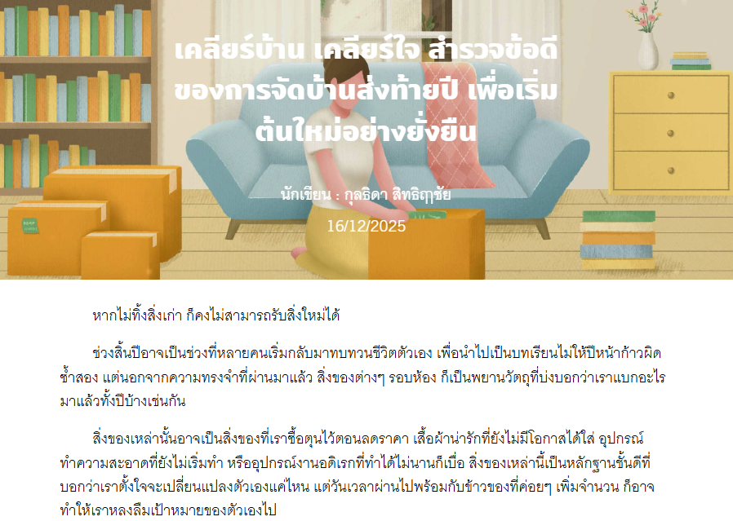
ตัวอย่างสื่อ

Slide 5

แนวทางการนำเสนอสารทางสื่อวิทยุ
เลือกสารที่มีความทันสมัย
สร้างสารให้เหมาะกับผู้รับสารเฉพาะกลุ่ม (ช่วงเวลา รายการ)
ใช้ภาษาที่สั้นกระชับ เป็นภาษาพูดมากกว่าภาษาเขียน
เลือกใช้เสียงเพลง เสียงประกอบมาช่วยให้เหมาะสม
ใช้ประโยชน์จากจินตนาการของคนให้เต็มที่

Slide 6
แนวทางการนำเสนอสารทางสื่อโทรทัศน์
เน้นการสื่อด้วยภาพเคลื่อนไหวเป็นหลัก
ให้ความสำคัญกับรายละเอียดของภาพที่นำเสนอ ทั้งในด้านแสง มุมกล้อง ระยะภาพ การจัดลำดับภาพ
นำเสนอภาพและเสียงให้สอดคล้องกลมกลืนกัน

Slide 7
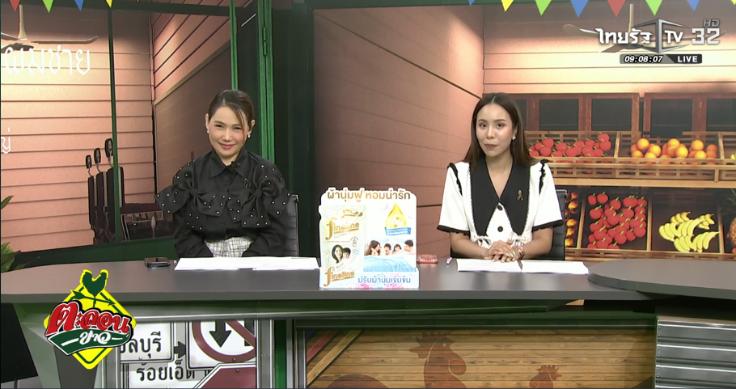
ตัวอย่างสื่อ

Slide 8

ตัวอย่างสื่อ
https://youtu.be/gOJTJpmNqqk?si=jjjvk6dUeajx5oUg

Slide 9
แนวทางการนำเสนอสารทางสื่ออินเทอร์เน็ต/เว็บไซต์
เลือกรูปแบบการนำเสนอในหน้าเว็บเพจว่า จะใช้การนำเสนอข้อมูลให้น้อยที่สุดเท่าที่จะทำได้เพื่อให้ผู้รับสารเข้าใจได้ง่าย ไม่สับสน หรือจะเลือกแนวที่พยายามนำเสนอทุกสิ่งทุกอย่างที่เกี่ยวข้องให้ปรากฎอยู่ในหน้าแรกให้ครบถ้วน แล้วเน้นการ link หรือเชื่อมต่อไปหน้าต่อๆไปเมื่อ link ไปแล้วจึงจะนำเสนอให้เข้าใจง่ายตรงไปตรงมา (เชื่อว่าเป็นการใช้ประโยชน์จากศักยภาพของคอมพิวเตอร์ให้คุ้ม)

Slide 10
แนวทางการนำเสนอสารทางสื่ออินเทอร์เน็ต/เว็บไซต์ (ต่อ)
เน้นประสิทธิภาพในการ link ทั้งไป และกลับ ทั้งภายในเว็บไซต์ และไปยังเว็บไซต์อื่น
เน้นการนำเสนอด้วยหัวข้อ ไม่ใช่การบรรยายต่อเนื่องยืดยาว
ใช้ประโยชน์จากกราฟิกให้มาก ๆ (อวัจนภาษา ทั้งภาพและเสียง)
สร้างสารแนวเดียวกับสื่อกระจายเสียงไม่ใช่สื่อสิ่งพิมพ์ (แม้คอมพิวเตอร์จะมีลักษณะผสมระหว่างสื่อโทรทัศน์กับสื่อสิ่งพิมพ์ แต่ในการสร้างสารควรสร้างแนวเดียวกับสารทางสื่อโทรทัศน์มากกว่า ซึ่งจะสอดคล้องกับค่านิยมและธรรมชาติของกลุ่มผู้รับ คือใช้ประโยคสั้นๆ และเน้นภาษาพูดมากกว่าภาษาเขียน

Slide 11
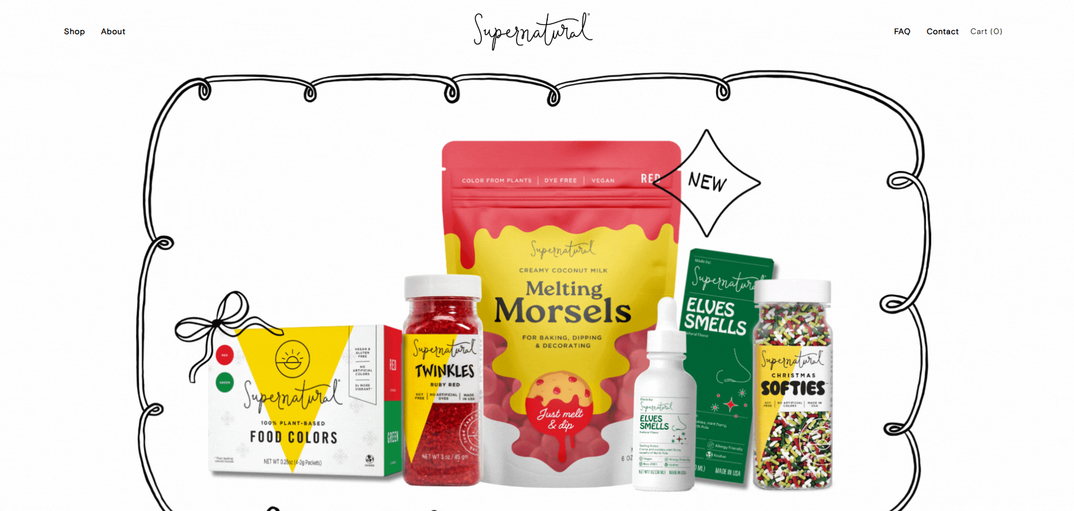

Slide 12
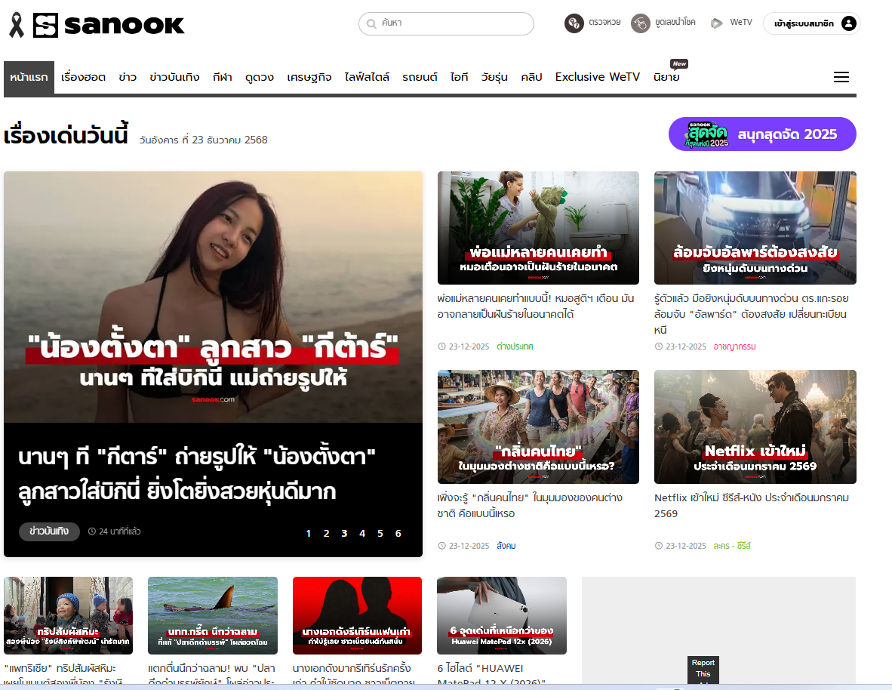

Slide 13
ทักษะความสามารถที่จำเป็นในการสร้างและนำเสนอสาร (ในภาพรวม)
การวิเคราะห์เกี่ยวกับการตีความของผู้รับสาร
การกำหนด (หรือทำความเข้าใจ) ขอบเขตของวัตถุประสงค์ในการสร้างสารให้แจ่มชัด
การเข้าใจศักยภาพและข้อจำกัดของสื่อที่ใช้
การคาดทำนายผลลัพธ์จากสารที่สร้าง
การประยุกต์ (สร้างสรรค์) เนื้อหาของสารที่จะสื่อสารออกไปให้เหมาะสมกับบริบทในการสื่อสาร (สถานการณ์แวดล้อม ความสัมพันธ์ และลักษณะเฉพาะของบุคคลที่เกี่ยวข้อง โดยต้องหาจุดสมดุลระหว่างเนื้อหาที่องค์กร)

Slide 14
ทักษะความสามารถที่จำเป็นในการสร้างและนำเสนอสาร ด้วยการเขียน
มีความอยากรู้อยากเห็น แสวงหาความรู้อยู่ตลอดเวลา อ่านมากฟังมาก
มีจินตนาการ สามารถมองเห็นความสัมพันธ์ระหว่างสารที่สร้างขึ้นกับสถานการณ์แวดล้อมเพื่อหาจุดเชื่อมโยงที่เหมาะสม
มีความสามารถในการเข้าถึงความรู้สึกของผู้อื่น

Slide 15
การประเมินสาร
การประเมินสาร คือการวัดผลของสารที่ส่งผ่านสื่อไปยังผู้รับสารเป้าหมาย ว่าได้ผลมากน้อยเพียงใด ทั้งในส่วนของความสามารถในการสื่อความหมาย (สร้างความเข้าใจได้ตรงตามที่ผู้ส่งสารต้องการ) และความสามารถในการโน้มน้าวใจ (ให้เปลี่ยนทัศนคติหรือพฤติกรรมตามวัตถุประสงค์ของการสร้างสารครั้งนั้นๆ) บ่อยครั้งมักมีการประเมินสารไปพร้อมๆ กับการประเมินสื่อ เช่น การวัดประสิทธิผลของโฆษณาตัวใหม่ (มักประกอบด้วยการวัดการเข้าถึง ความเข้าใจ ความชอบ และความสามารถในการโน้มน้าวใจ)

Slide 16
วัตถุประสงค์และระยะเวลาในการประเมินสาร
การประเมินสารก่อนการนำสารไปเผยแพร่ เป็นการประเมินเพื่อนำมาปรับปรุงแก้ไขก่อนออกเผยแพร่จริง (ซื้อสื่อ) มักเน้นไปที่การประเมินความสามารถในการสื่อความหมายเป็นหลัก
การประเมินสารในช่วงที่สารกำลังถูกเผยแพร่อยู่ มักเป็นการประเมินสารร่วมกับสื่อเพื่อนำมาปรับแผนการใช้สื่อ โดยเน้นที่การประเมินการเข้าถึง และอาจมีการประเมินความสามารถในการสื่อความหมายร่วมด้วย

Slide 17
วัตถุประสงค์และระยะเวลาในการประเมินสาร
การประเมินสารในช่วงที่หลังจากสารถูกเผยแพร่เสร็จแล้ว เป็นการประเมินประสิทธิผลโดยรวมของสาร มักเน้นไปที่ความสามารถในการเปลี่ยน KAB ของผู้รับสารเป้าหมาย
การประเมินสารจะครอบคลุมการประเมินทั้งในส่วนของเนื้อหาและรูปแบบ ทั้งในส่วนของวัจนภาษาและอวัจนภาษา (ข้อความ ภาพประกอบ และอื่นๆ)

Slide 18
เครื่องมือที่ใช้ในการประเมินสาร
การประเมินสารอาจใช้ระเบียบวิธีวิจัยได้ทั้งเชิงปริมาณ(เน้นผลการประเมินที่เป็นข้อมูลตัวเลข) และเชิงคุณภาพ(เน้นผลการประเมินที่เป็นคำอธิบาย) โดยเครื่องมือที่ใช้วัด ได้แก่
แบบสอบถาม
แบบสัมภาษณ์
การสังเกตการณ์
การทำระเบียนสะสม (Record)

Slide 19
รูปแบบที่นิยมใช้ในการประเมินสาร
การทดสอบความเห็นของกลุ่มผู้บริโภค (Customer’s opinion test) อาจทำได้ทั้งช่วงก่อนการเผยแพร่และหลังการเผยแพร่
การทดสอบต้นแบบร่าง (Dummy advertising test)
การทดสอบการระลึกได้ (Recall test) อาจทำได้ทั้งช่วงระหว่างการเผยแพร่และหลังการเผยแพร่จบแล้ว

